Slide 1
সবাইকে স্বাগতম

Slide 2
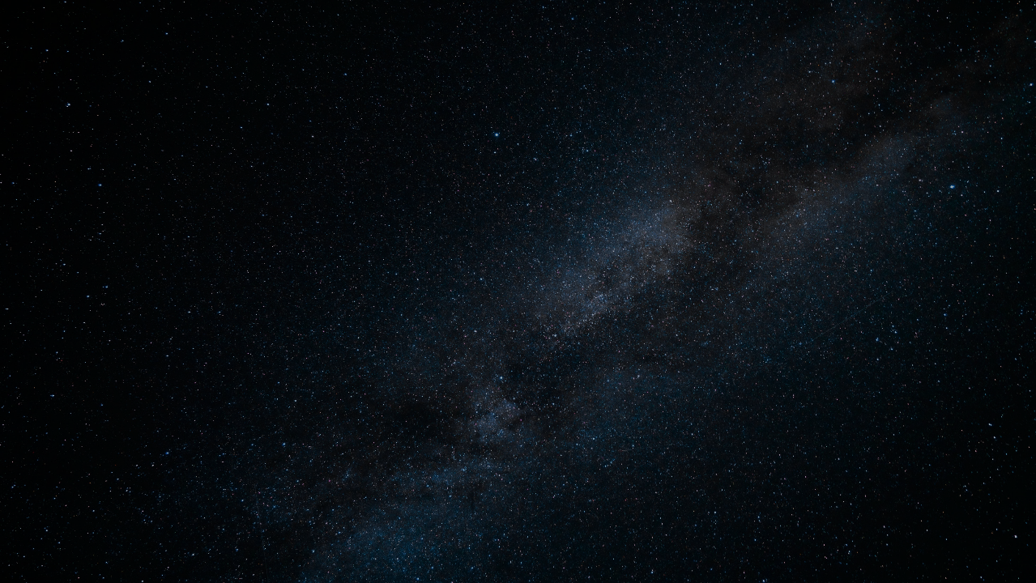
পরিচিতি
শিক্ষক পরিচিতি
নামঃ কংকন শ্রী তালুকদার,
সহকারী শিক্ষণ
কাবিলাখাই সপ্রাবি,
দক্ষিণ সুনামগঞ্জ।
পাঠ পরিচিতি
শ্রেণি: ৫ম
বিষয়: প্রাথমিক বিজ্ঞান
মূলপাঠ: ‘ মহাবিশ্ব
বিশেষ পাঠ: মহাবিশ্ব ও পৃথিবী’
পৃষ্ঠাঃ 52-53
সময়ঃ ৪০ মিনিট
তারিখঃ 11/০7/২০২০ খ্রিঃ

Slide 3
এসো ভিডিও দেখিঃ
ভিডিও লিংক
ভিডিওতে তোমরা কী দেখতে পেলে?

Slide 4
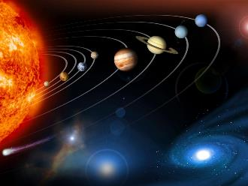
আজকের পাঠঃ
‘মহাবিশ্ব ও পৃথিবী’

Slide 5
শিখনফল
পাঠ্যবই
শিক্ষাক্রম
আজকের পাঠ শেষে শিক্ষার্থীরা...
12.১.১ মহাবিশ্বের বিস্তৃতি বর্ণনা করতে পারবে।
12.1.2 পৃথিবীর গতি কী কী ধরনের তা বলতে পারবে।

Slide 6
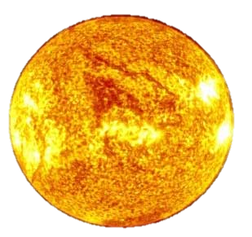
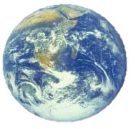
তোমরা এনিমেশন ছবিটিতে কি দেখতে পাছো?
সৌর জগৎ

Slide 7
পৃথিবী থেকে সূর্য এবং চাঁদের দূরত্ব কত?
সূর্য
পৃথিবী
৩,৮৪,৪০০ কিমি
চাঁদ
১৫.০০.০০,০০০ কি.মি

Slide 8
দলীয় কাজ
আলো এক সেকেন্ডে প্রায় ৩,০০,০০০ কি.মি. বেগে চলে। চাঁদ এবং সূর্য থেকে পৃথিবীতে আলো আসতে কত সময় লাগে তা হিসাব করি।
সূর্য
পৃথিবী
৩,৮৪,৪০০ কিমি
চাঁদ
১৫.০০.০০,০০০ কি.মি

Slide 9
মিলিয়ে দেখি
১। পৃথিবীতে চাঁদ থেকে আলো আসতে সময় লাগে প্রায় ১.২ সেকেন্ড।
২। পৃথিবীতে সূর্য থেকে আলো আসতে সময় লাগে প্রায় ৮ মিনিট।
সূর্য
পৃথিবী
চাঁদ
৩,৮৪,৪০০ কিমি÷৩,০০,০০০ কিমি= ১.২ সেকেন্ড প্রায়
১৫.০০.০০,০০০ কি.মি ÷৩,০০,০০০ কি.মি= ৫০০ সেকেন্ড বা ৮ সিনিট প্রায়

Slide 10
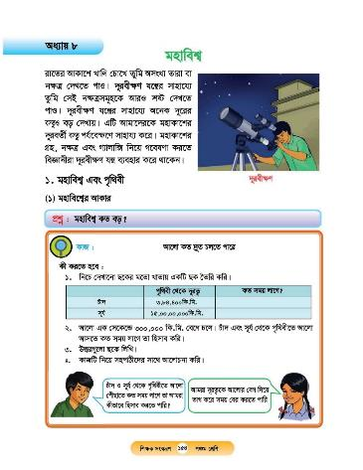
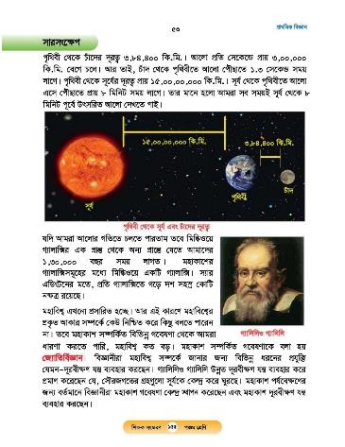
পাঠ্য বইয়ের সাথে সংযোগ
তোমার প্রাথমিক বিজ্ঞান বইয়ের 52 ও ৫৩ নং পৃষ্ঠা খুলে মনযোগ সহকারে পড়।

Slide 11
জোড়ায় কাজ
১। মিল্কিওয়ে গ্যালাক্সি কত বড় হতে পাড়ে? তার একটি ধারণা দাও?
উত্তরঃ গ্যালাক্সি এতই বড় যে, আমারা যদি আলোর গতিতে অর্থাৎ ১ সেকেন্ডে ৩ লক্ষ কি.মি. যেতে পারি তাহলে মিল্কিওয়ে গ্যালাক্সির এক প্রান্ত থেকে অন্য প্রান্তে যেতে আমাদের ১,৩০,০০০ বছর সময় লাগবে।
২। সূর্যকে কেন্দ্র করে গ্রহগুলো ঘুরছে, কে প্রথম পর্যবেক্ষণ করেন?
উত্তরঃ গ্যালিলিও গ্যালিলি

Slide 12
একক কাজ
দূরবীক্ষণ
১। যন্ত্রের সাহায্যে নক্ষত্রসমূহ স্পষ্ট দেখা য়ায়।
গ্যালাক্সি
২। মিল্কিওয়ে একটি ।

Slide 13
মুল্যায়ন
গ্রহ
১। পৃথিবী একটি ?
যা গ্রহকে কেন্দ্র করে ঘুরে।
২। উপগ্রহ কী?
১৫,০০,০০,০০ কি.মি.
৩। পৃথিবী থেকে সূর্যের দূরত্ব কত?

Slide 14
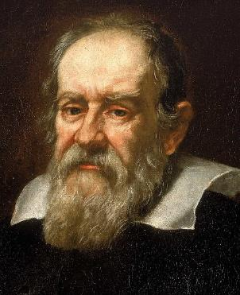
বাড়ির কাজ
গ্রহ ও উপগ্রহের মধ্যে পার্থক্য কী? লিখে আনবে।
কীভাবে সৌরজগৎ, মিল্কিওয়ে গ্যালাক্সি ও মহাবিশ্ব সম্পর্কযুক্ত? লিখে আনবে।

Slide 15
সবাইকে ধন্যবাদ

